Slide 1



THE SADOWS
CUANDO
LA TIERRA
SE ENFADA
JOSE LUIS

Slide 2
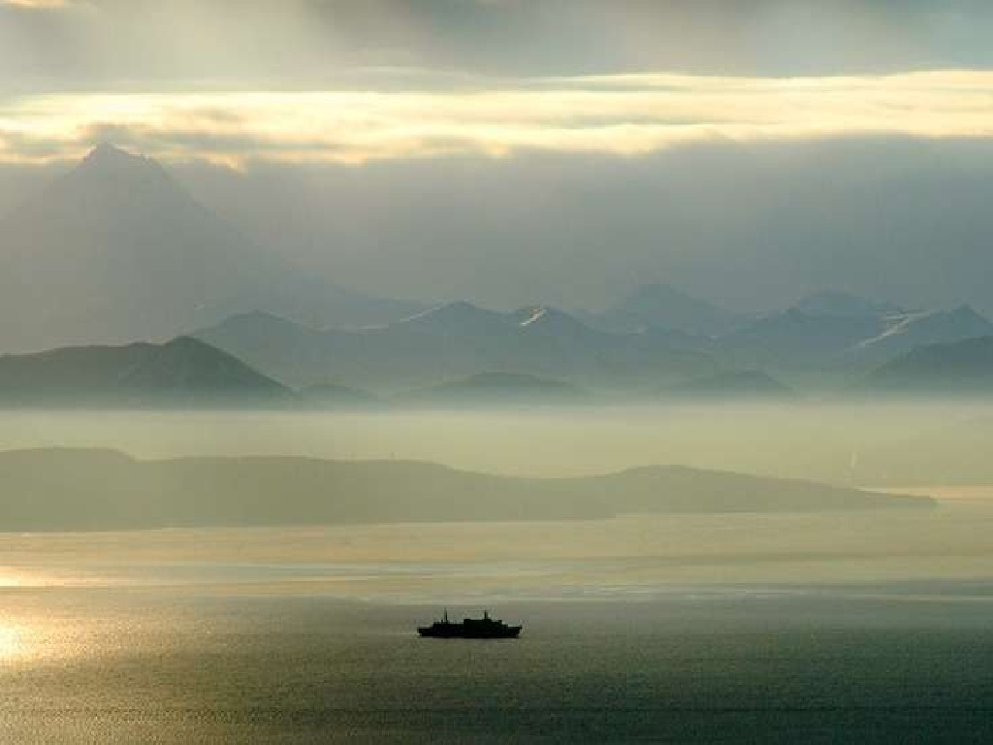

Slide 3
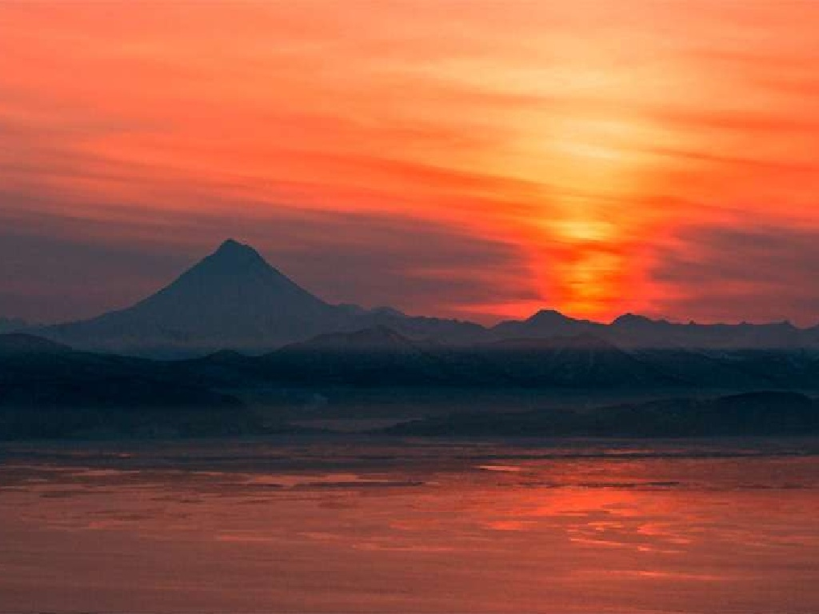

Slide 4
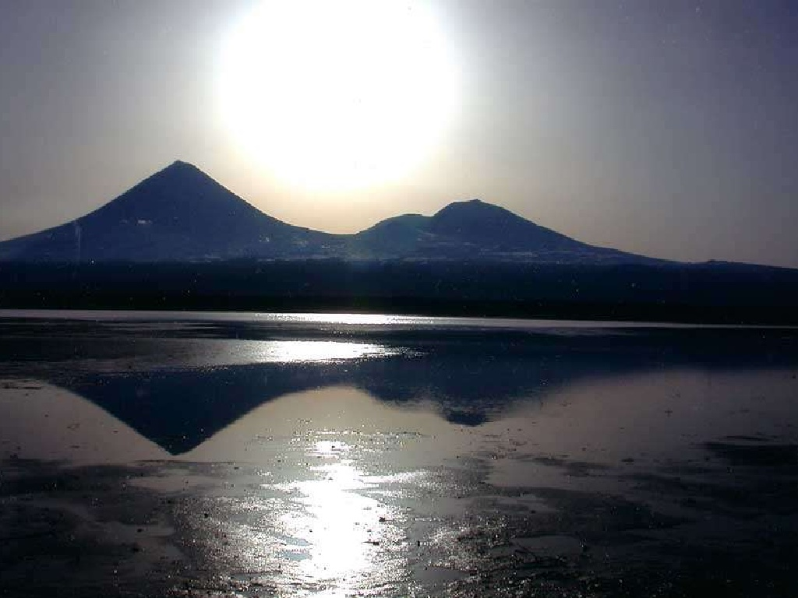

Slide 5
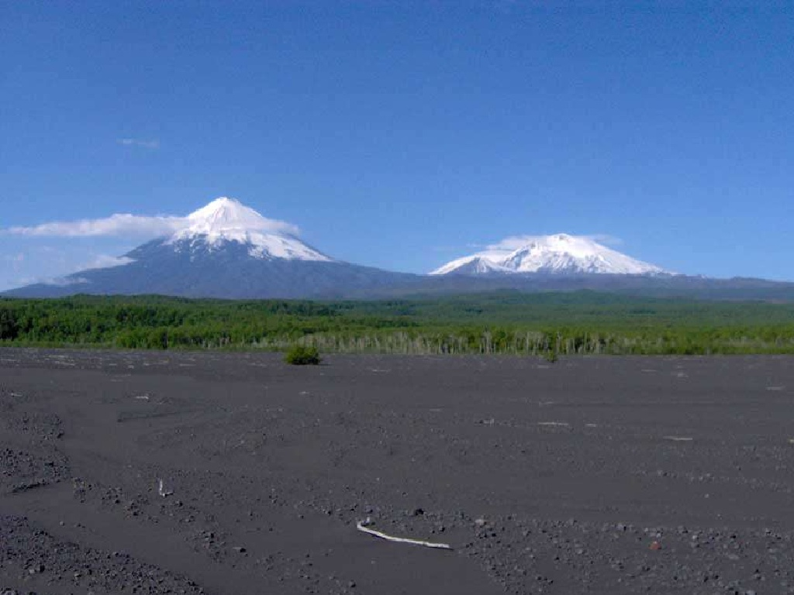

Slide 6
Erupción volcánica
es una emisión violenta en la superficie terrestre de materias procedentes del interior del volcán. Exceptuando los géiseres, que emiten agua caliente, y los volcanes de lodo, cuya materia, en gran parte orgánica, proviene de yacimientos de hidrocarburos relativamente cercanos a la superficie, las erupciones terrestres se deben a los volcanes.

Slide 7
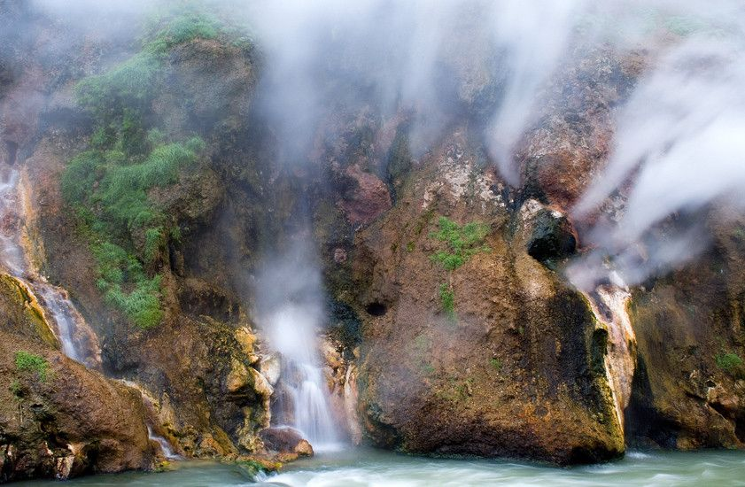
Géiseres

Slide 8
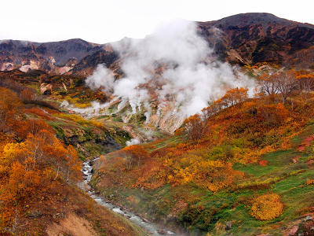
Géiseres

Slide 9
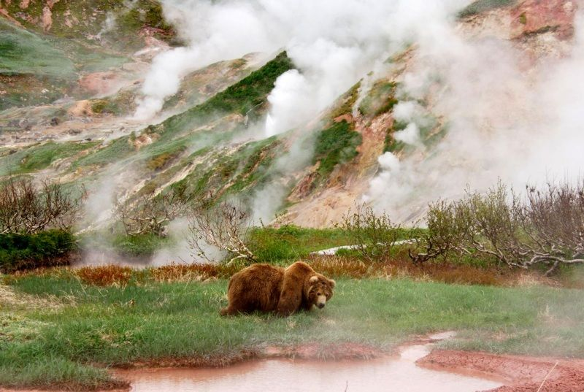
Géiseres

Slide 10
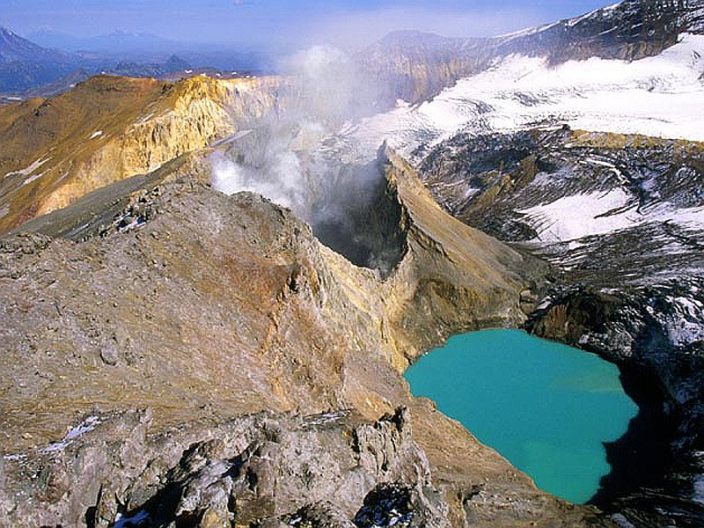
Géiseres

Slide 11
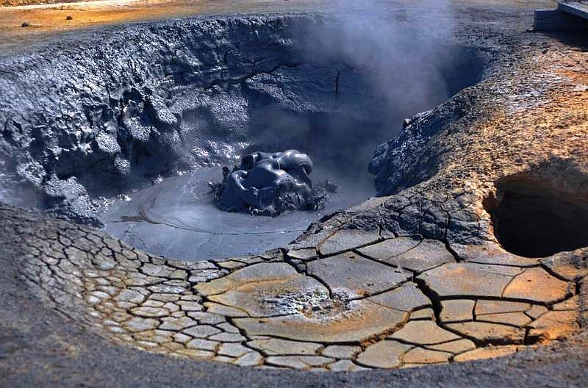
ERUPCION DE BARRO

Slide 12
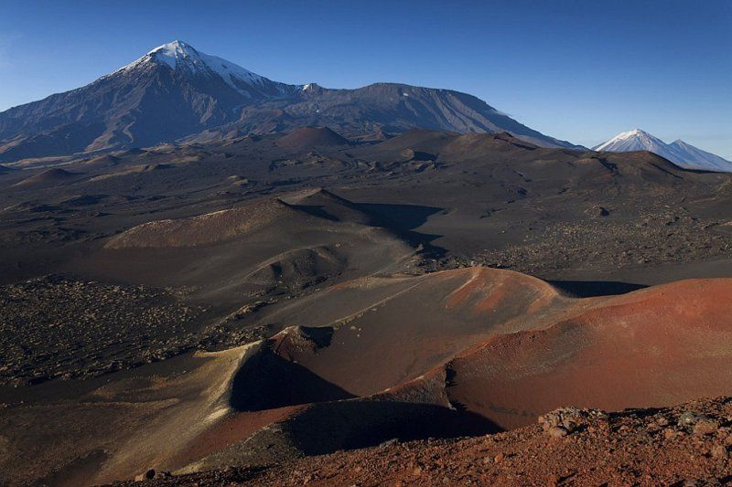

Slide 13
Las erupciones son consecuencia del aumento de la temperatura en el magma que se encuentra en el interior del manto terrestre. Esto ocasiona una erupción volcánica en la que se expulsa la lava hirviendo que se encontraba en el magma. Puede generar derretimiento de hielos y glaciares, los derrumbes, los aluviones, etc.
Las erupciones también se caracterizan por otros factores: temperatura de la lava, su contenido de gases oclusos, estado del conducto volcánico (chimenea libre u obturada por materias sólidas, lago de lava que opone su empuje a la salida del magma del fondo, etc).

Slide 14
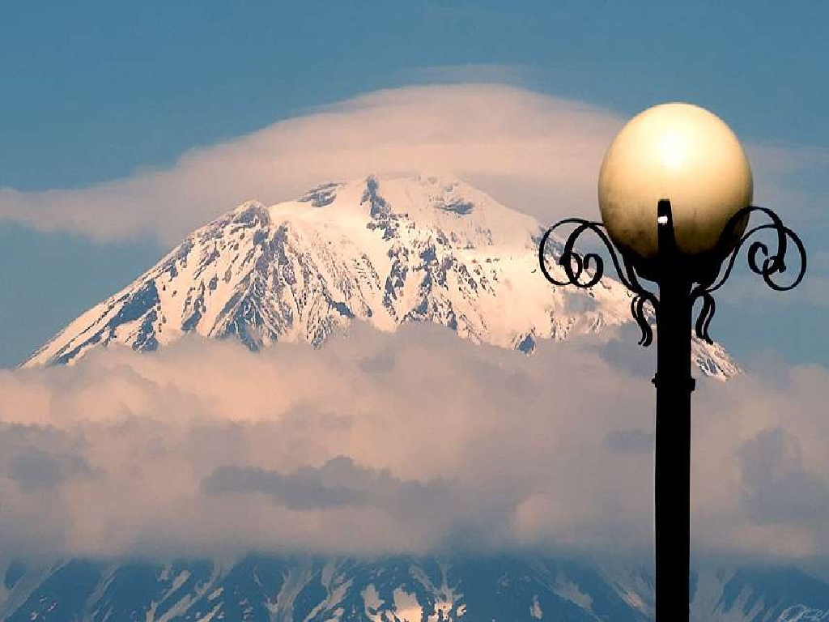

Slide 15
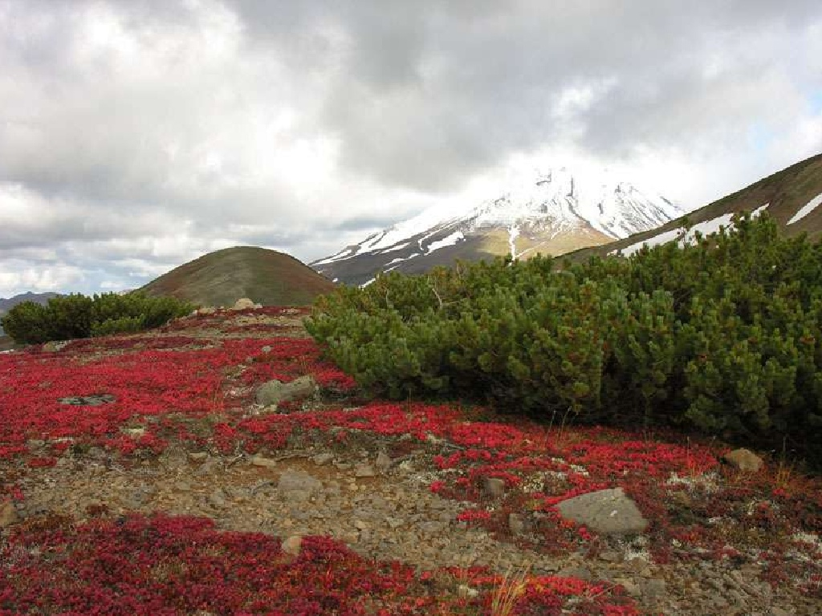

Slide 16
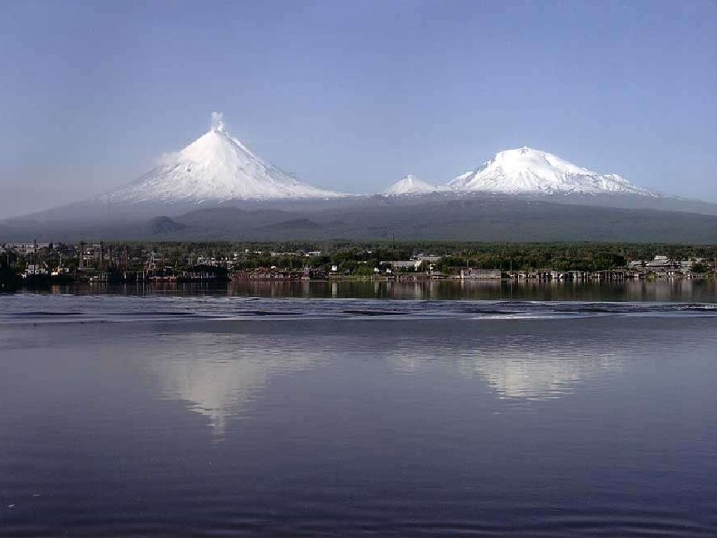

Slide 17
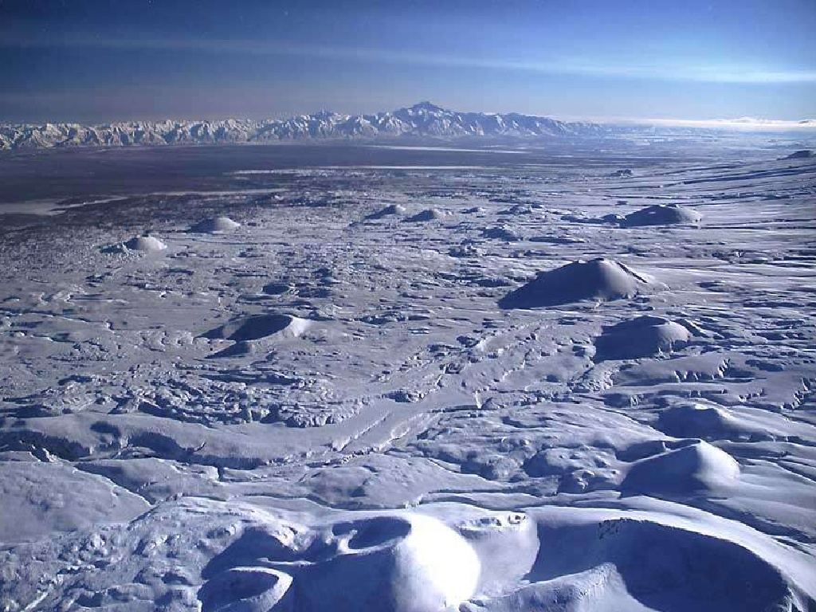

Slide 18
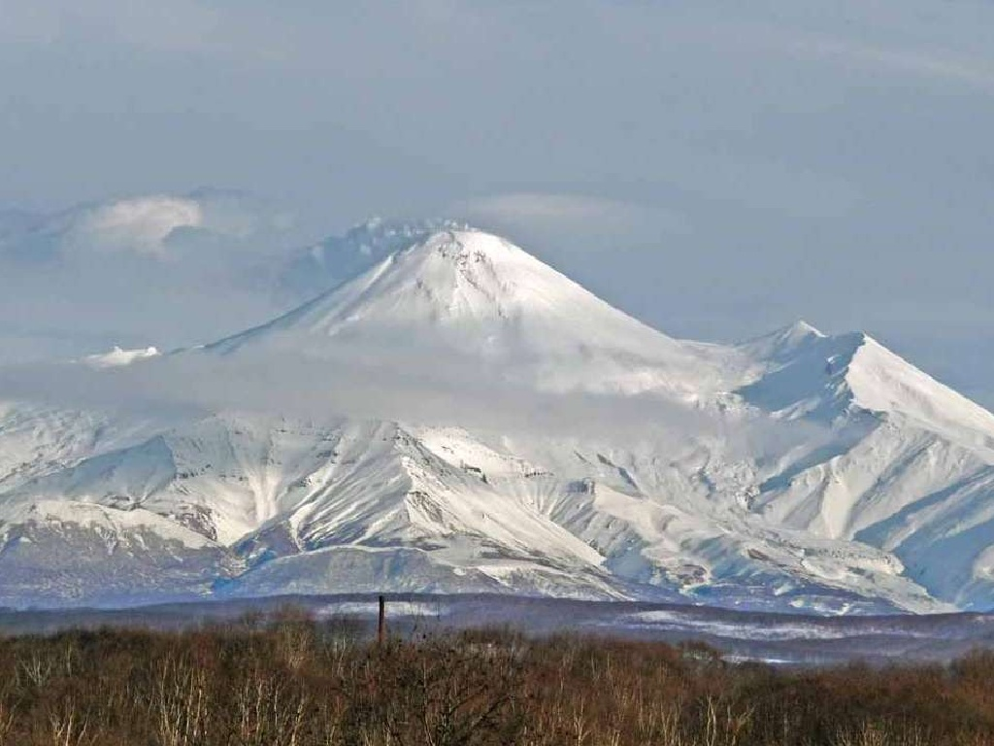

Slide 19
Las erupciones volcánicas no obedecen a ninguna ley de periodicidad, y no ha sido posible descubrir un método para prevenirlas, aunque a veces vienen precedidas por sacudidas sísmicas y por la emisión de fumarolas. Su violencia se relaciona con la acidez de las lavas y con la riqueza de estas en gases oclusos. Estos alcanzan altas presiones y, cuando llegan a vencer la resistencia que encuentran, se escapan violentamente, dando lugar a una erupción explosiva. Por el contrario, una lava básica es mucho más fluida y opone escasa resistencia al desprendimiento de sus gases: las erupciones son entonces menos violentas y pueden revestir un carácter permanente.

Slide 20
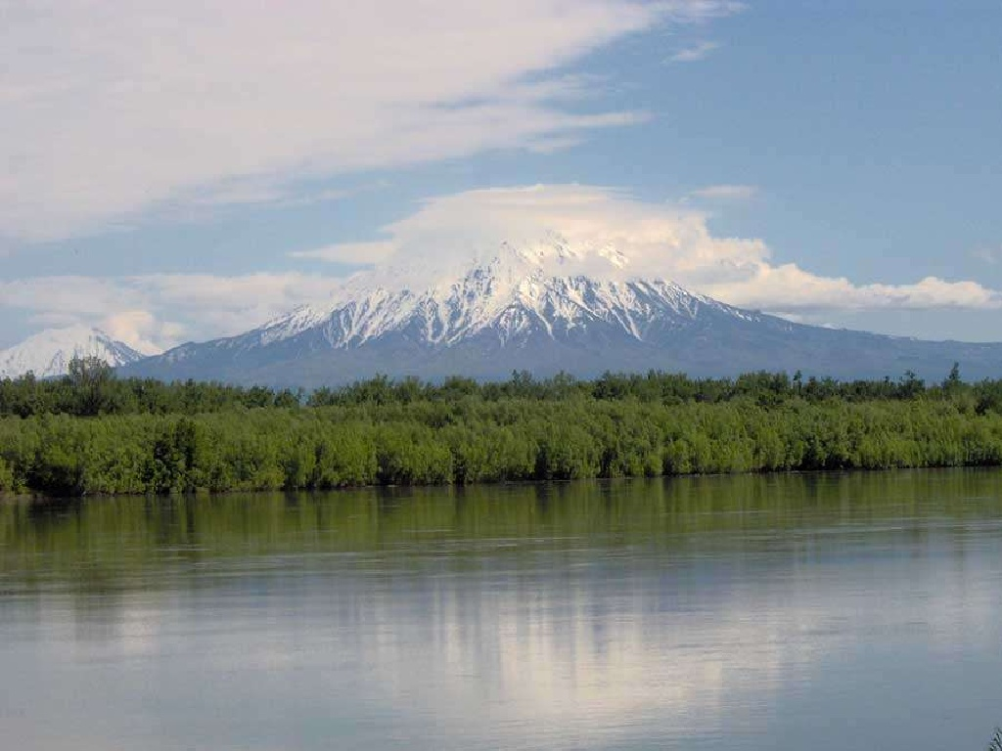

Slide 21
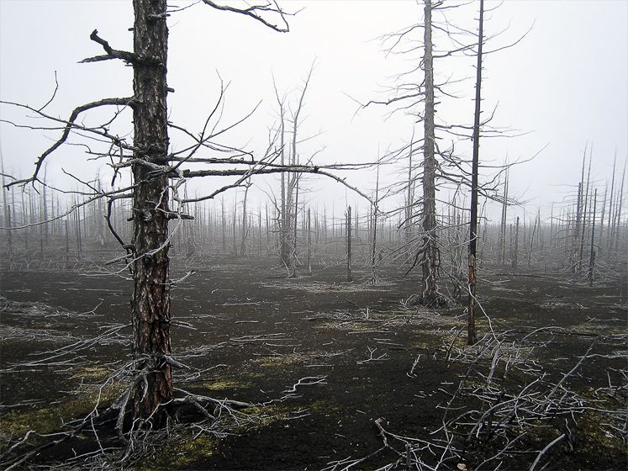

Slide 22
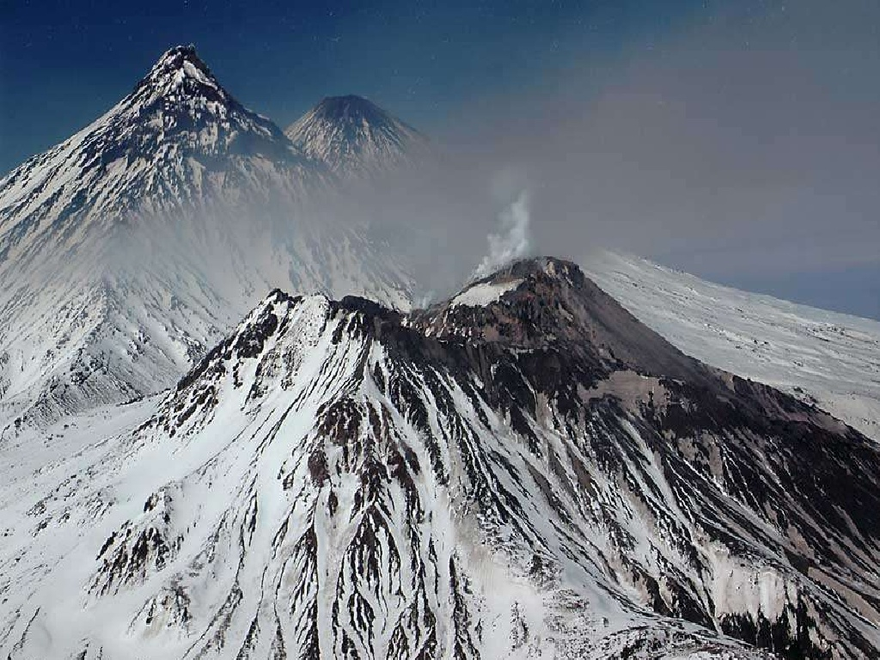

Slide 23
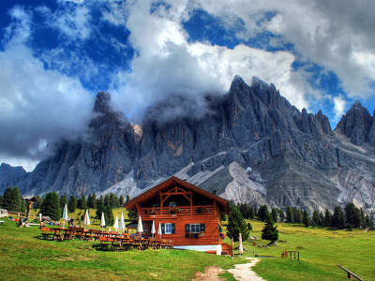

Slide 24
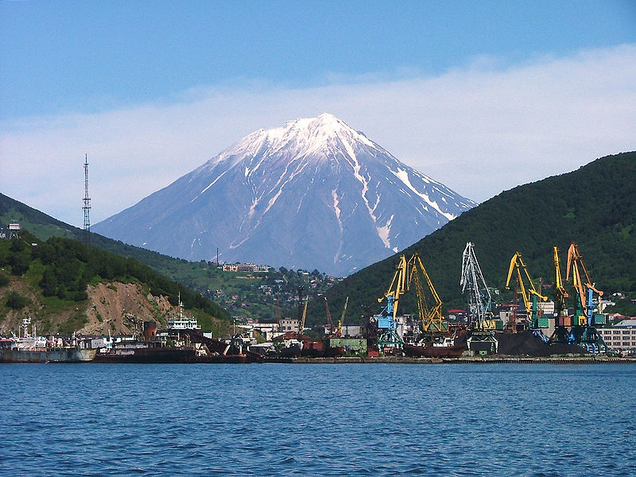

Slide 25
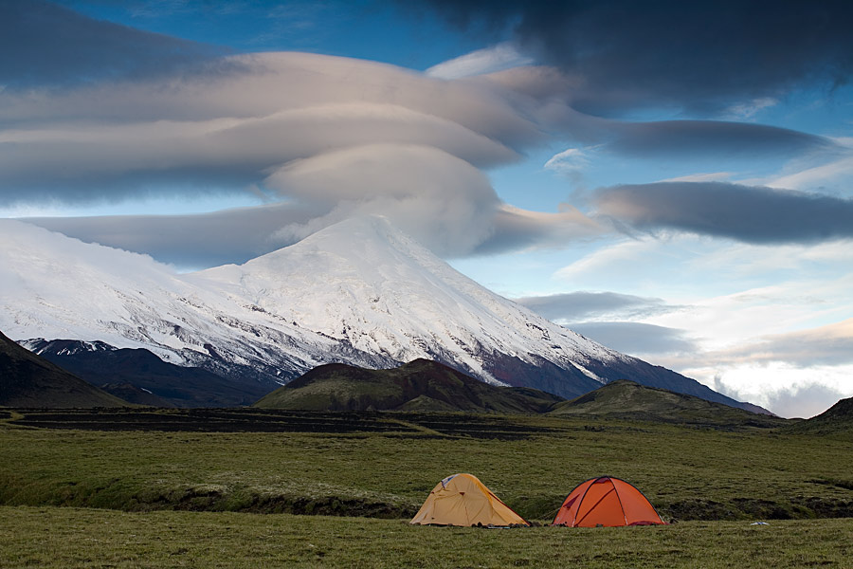

Slide 26
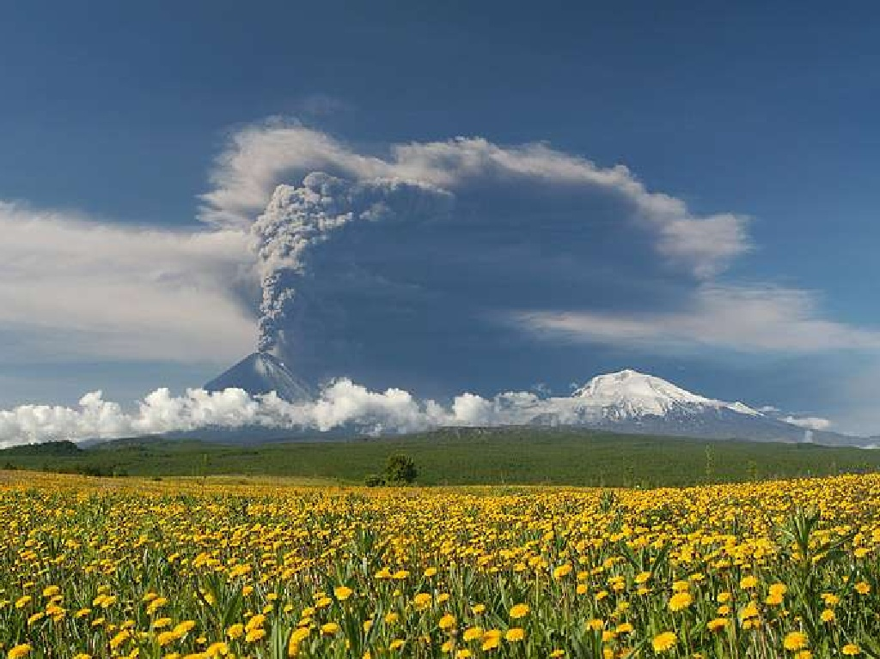

Slide 27
Volcanes con volcanismo lávico, son nombradas así por los volcanes de las islas de Hawái. Sus lavas son muy fluidas, sin que tengan lugar desprendimientos gaseosos explosivos; estas lavas se desbordan sólo cuando rebasan el cráter (por lo que forman un lago de lava) y se deslizan con facilidad por las laderas, formando verdaderas corrientes a grandes distancias y construyendo un cono volcánico con una pendiente muy suave, como se ve en una imagen reciente de la caldera del Halemaumau, en el volcán Kilauea, en la isla de Hawái. Algunas partículas de lava, al ser arrastradas por el viento, forman hilos cristalinos que los nativos llaman cabellos de la diosa Pelé (divinidad del fuego). Son los más comunes en el mundo.

Slide 28
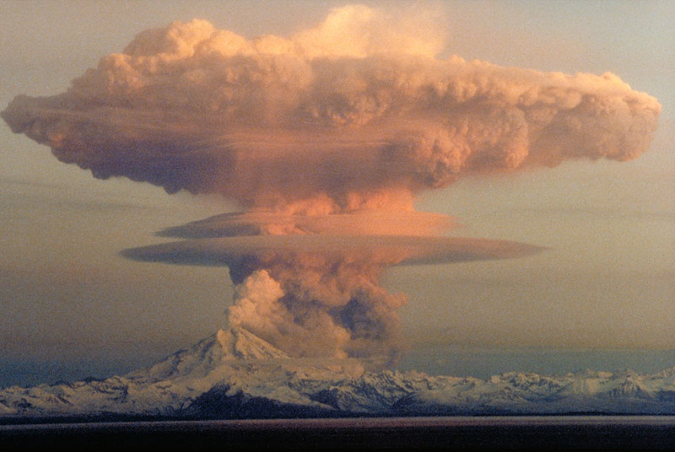

Slide 29
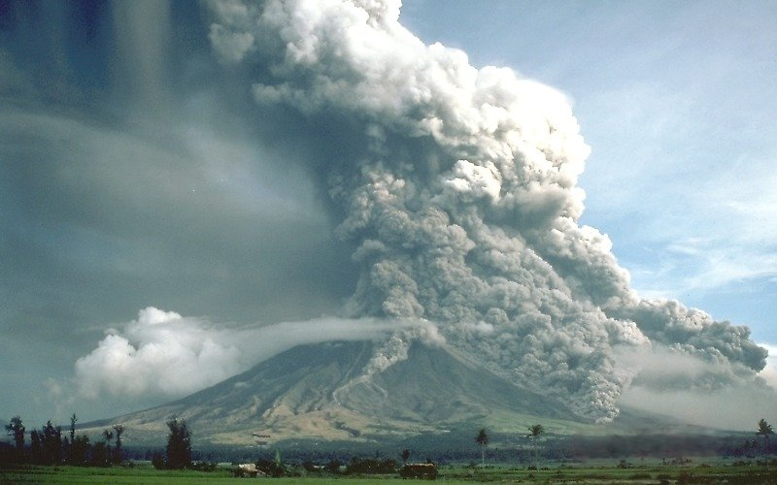

Slide 30
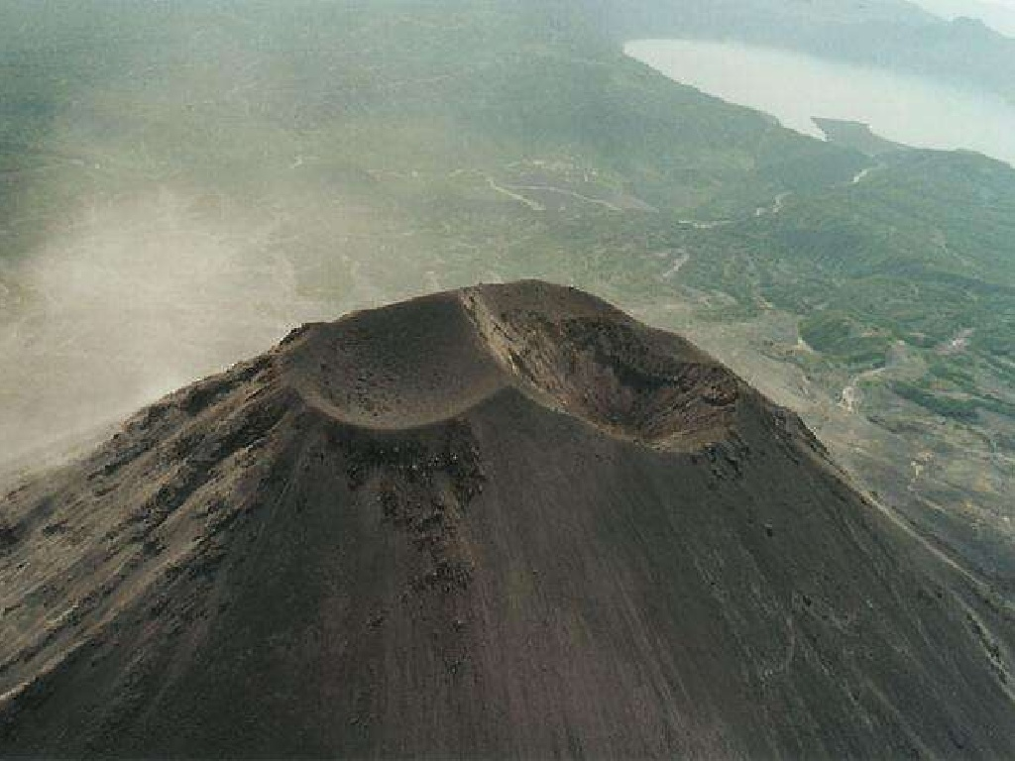

Slide 31
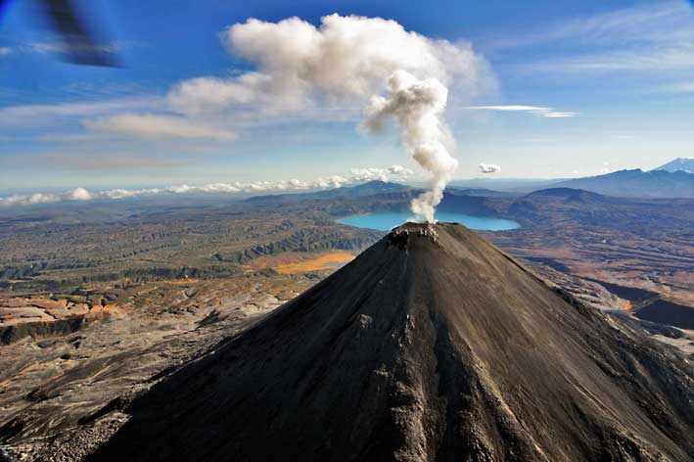
By.K

Slide 32
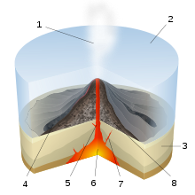
Dibujo esquemático de una erupción submarina.
Las erupciones submarinas son más frecuentes que las de los volcanes que emiten en las tierras emergentes. Sin embargo, suelen pasar inadvertidas porque la presión elevada del agua en las zonas abisales provoca la disolución de los gases y detiene las proyecciones; así es como ningún signo de la erupción puede verse en la superficie del mar. Caso contrario es el de las erupciones en el fondo de los lagos, que es observable en la superficie.
Erupciones subglaciale. Las erupciones subglaciales son un tipo de erupción volcánica caracterizada por la interacción entre la lava y hielo, a menudo bajo un glaciar.

Slide 33
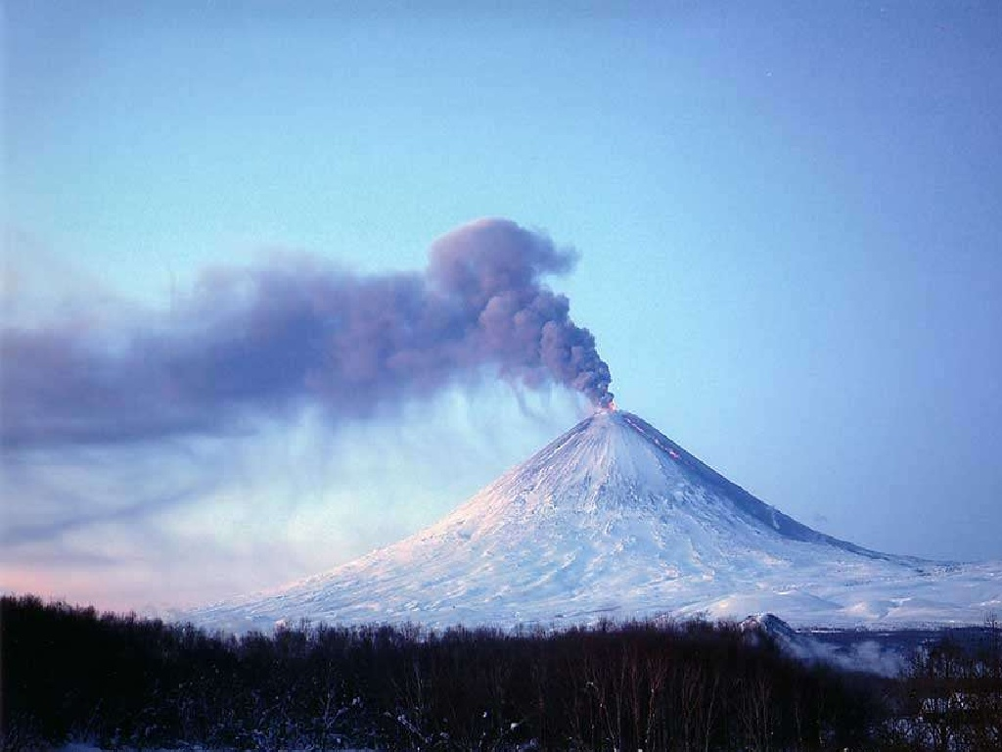

Slide 34
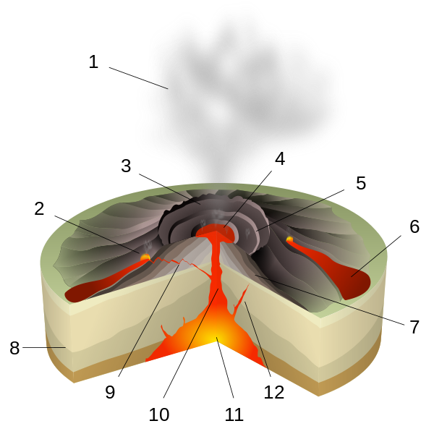
Erupciones surtseyánas
Una erupción Surtseyana o hidrovolcánica es un tipo de erupción volánica en aguas poco profundas que causa interacciones entre el agua y lava, llamado así después de su más famoso ejemplo, la erupción y la formación de la isla de Surtsey en la costa de Islandia en 1963.

Slide 35
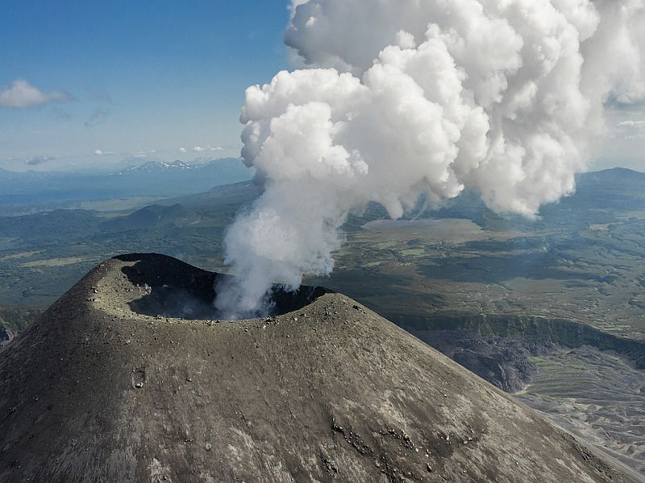

Slide 36
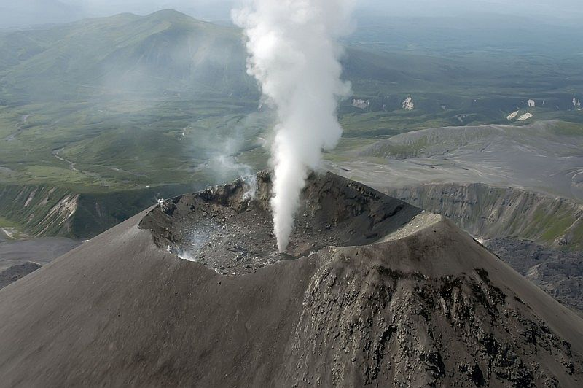

Slide 37
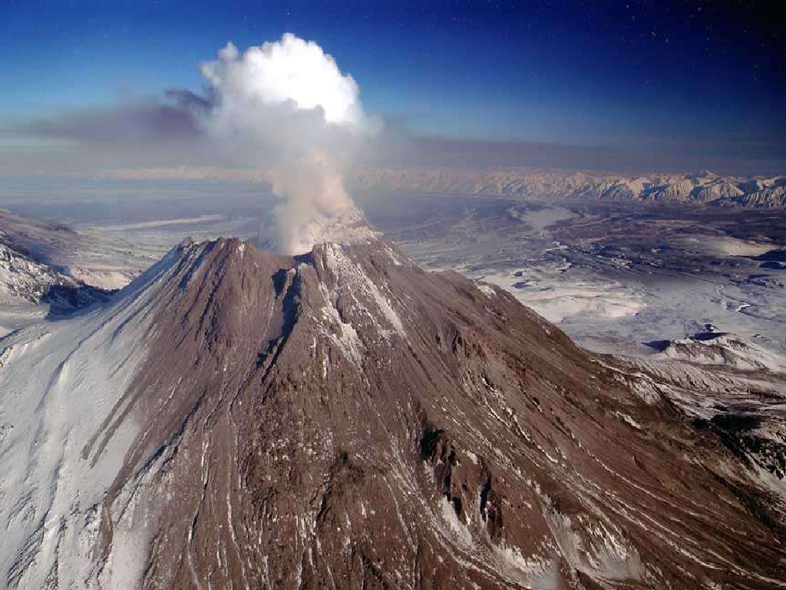

Slide 38
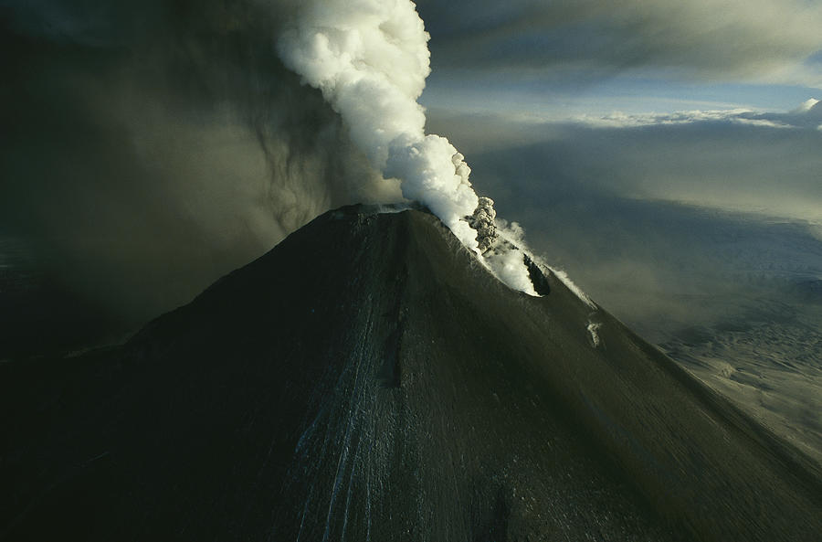

Slide 39
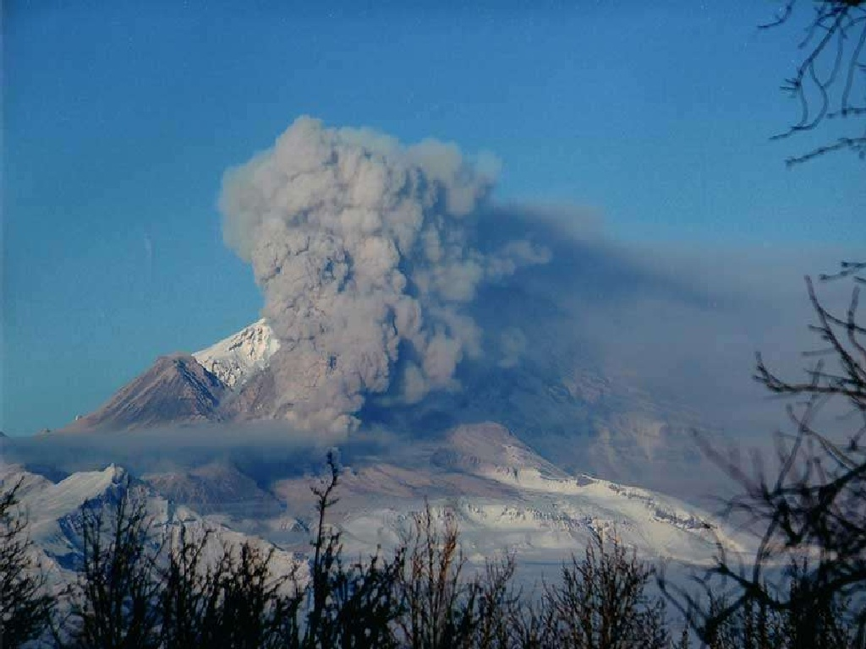

Slide 40
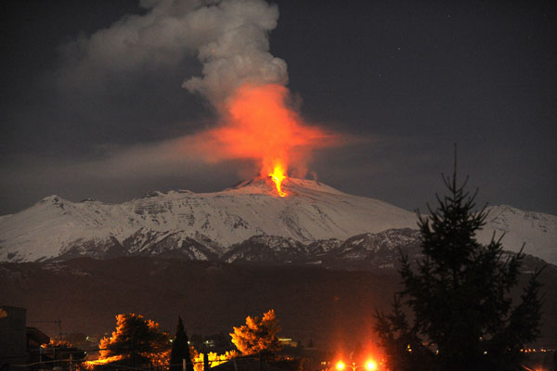

Slide 41
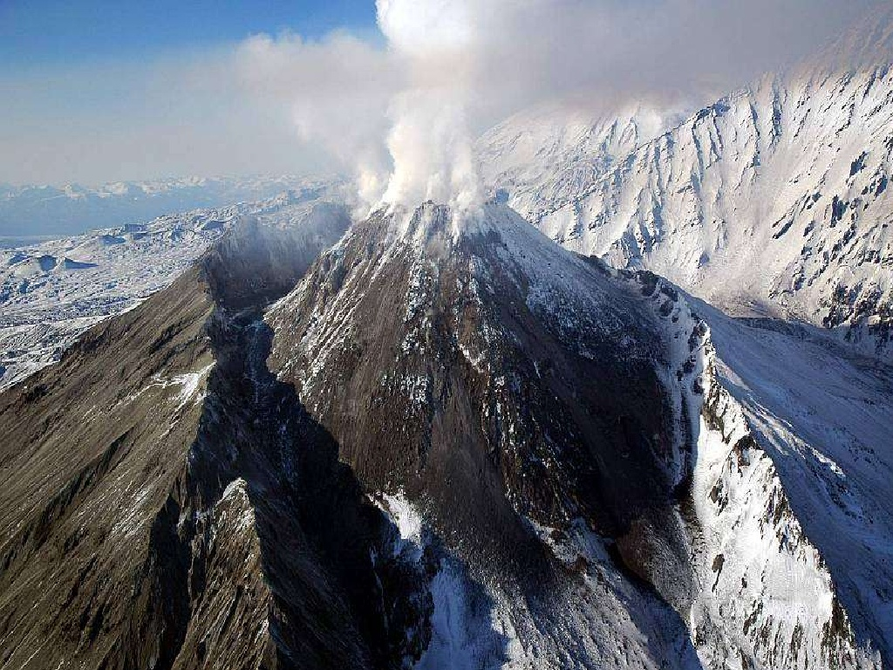

Slide 42
De los volcanes de las Antillas es célebre el de Monte Pelée, en Martinica por su erupción de 1902, que destruyó su capital, San Pedro. La lava es extremadamente viscosa y se consolida con gran rapidez, llegando a tapar por completo el cráter; la enorme presión de los gases, sin salida, levanta este tapón que se eleva formando una gran aguja rocosa o bien destroza la parte superior de la ladera. Así ocurrió el 8 de mayo de 1902, cuando las paredes del volcán cedieron a tan enorme empuje, abriéndose un conducto lateral por el que salieron con extraordinaria fuerza los gases acumulados a elevada temperatura y que, mezclados con cenizas, formaron la nube ardiente que alcanzó 28.000 víctimas, a una velocidad cercana a los 500 km/h. Como resultado de esta erupción volcánico quedó la formación de un pitón volcánico.

Slide 43
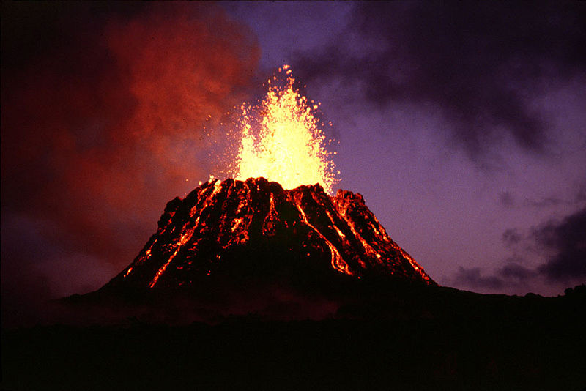

Slide 44
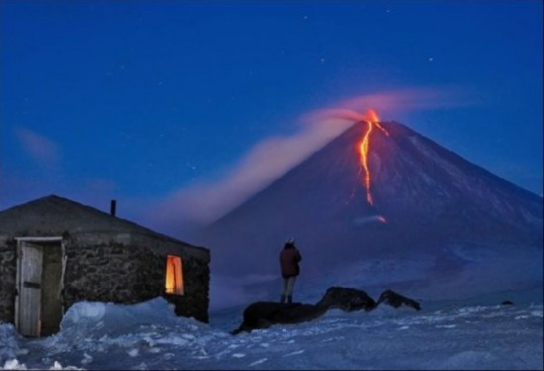

Slide 45
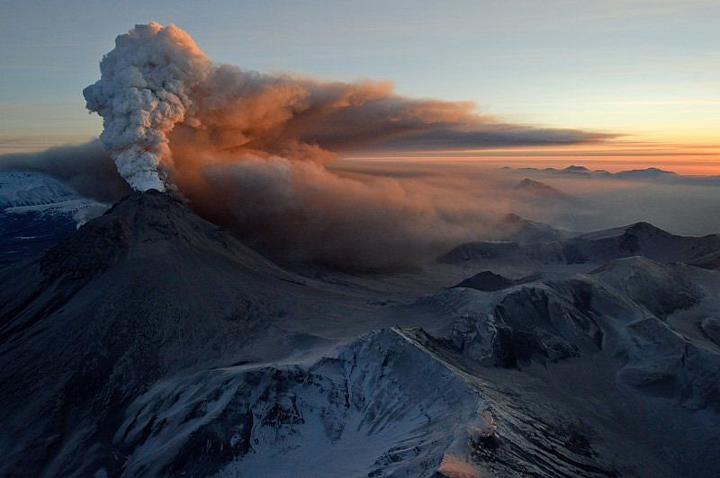

Slide 46
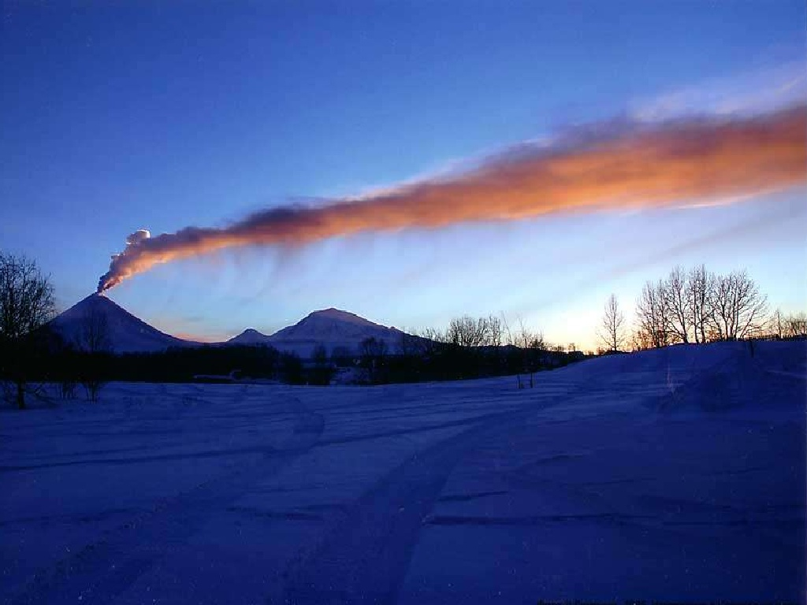

Slide 47
La Erupción pliniana
Reciben su nombre en honor a Plinio el Viejo, que falleció en una, y su sobrino Plinio el Joven, que fue el primero en describirlas. La Erupción pliniana difiere de la vulcaniana en que la presión de los gases en la cámara de magma es muy fuerte y produce explosiones muy violentas. Es distintivo de ellas el que las lavas no sean usualmente basálticas, sino riolíticas, y que exista una gran emisión de pumitas, gases tóxicos y aerosoles. Forma nubes ardientes en forma de pino u hongo, que, al enfriarse, producen precipitaciones de cenizas, que pueden llegar a sepultar ciudades, como le ocurrió a Pompeya y Herculano en el año 79 d. C.

Slide 48
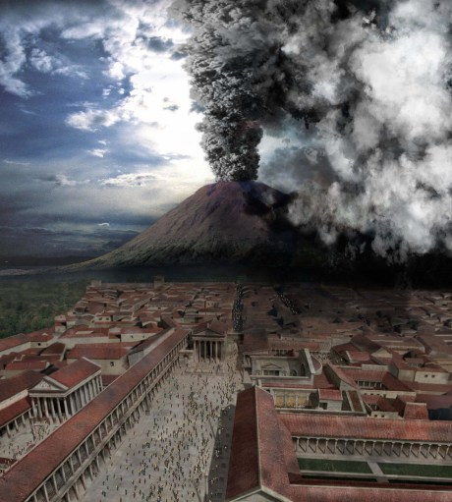
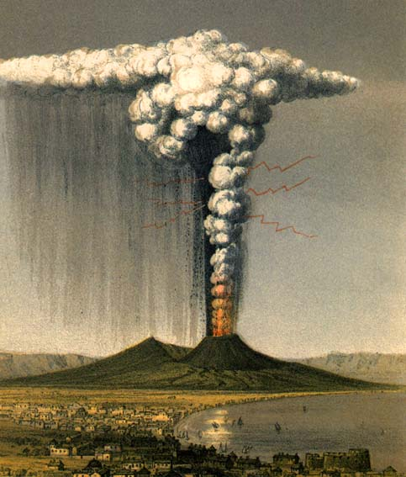
Imagen generada con computadora recreando la erupción del Vesubio sobre la ciudad de Pompeya destruida en el año 79 AC

Slide 49
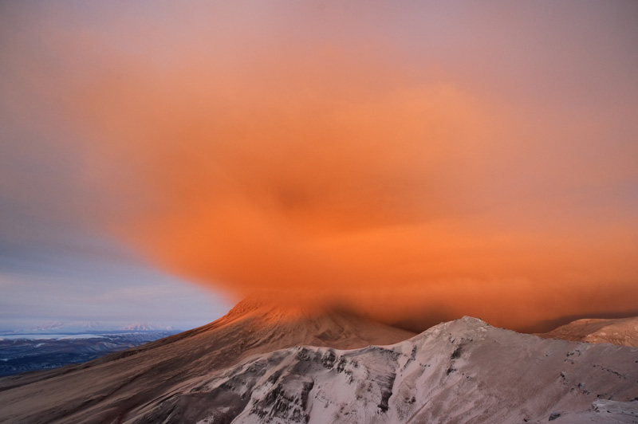

Slide 50
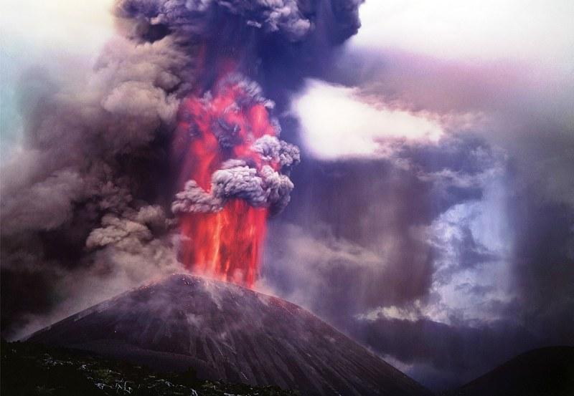

Slide 51
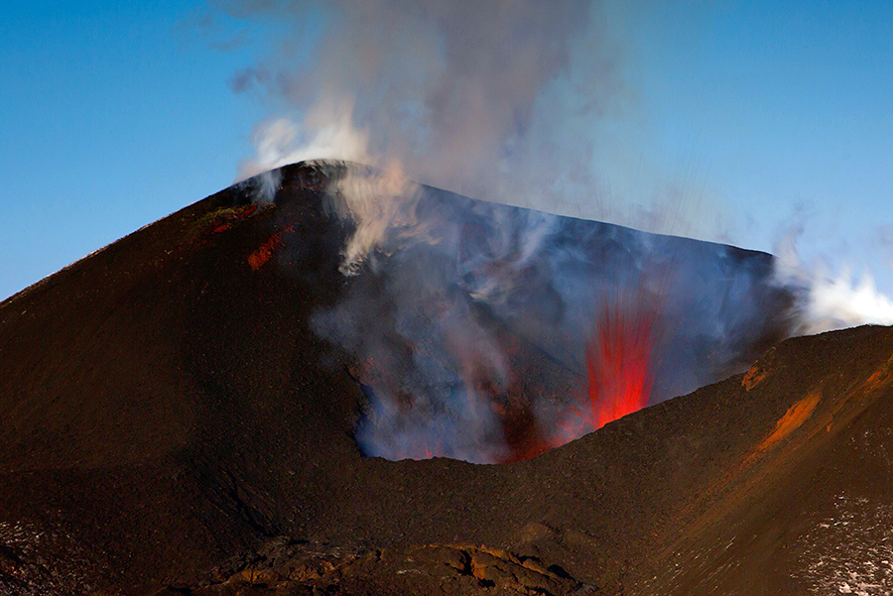

Slide 52
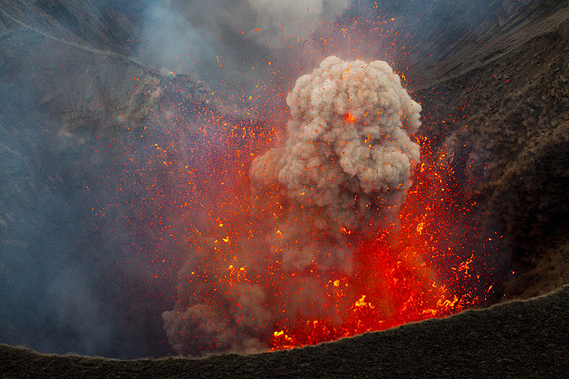

Slide 53
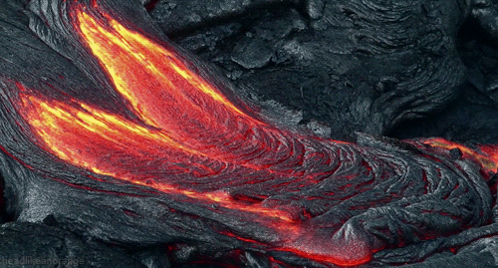

Slide 54
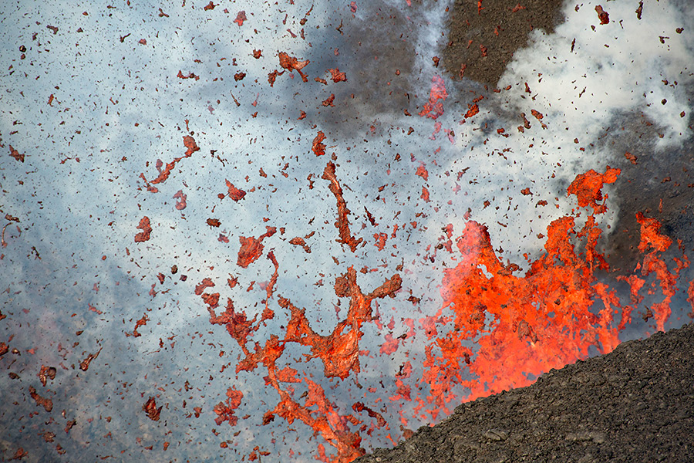

Slide 55
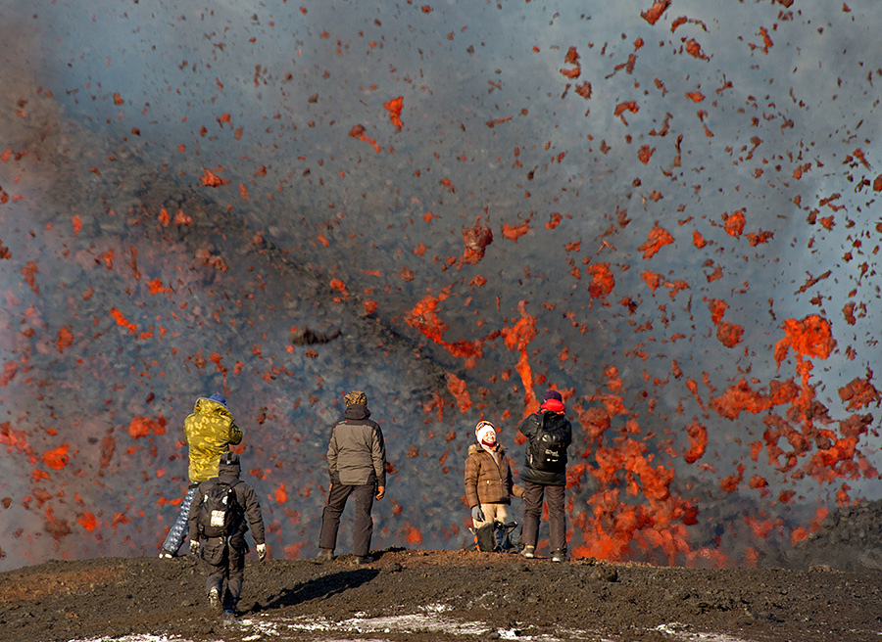

Slide 56
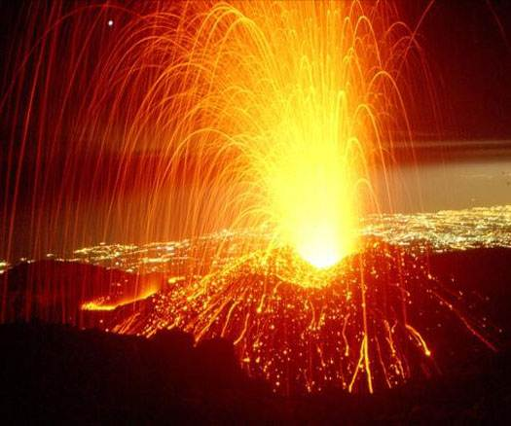

Slide 57


Slide 58


Slide 60
  UN FUERTE ABRAZO QUE TENGAS UN
  BUEN DIA
JOSE LUIS

Slide 61



Accede a la sección que desees desde aquí:
Propia Creación
De la Red
Dedicatorias | Fechas Especiales | Graciosos
Historia y Arte | Lugares | Musicales
Naturaleza y Ciencias | Política | Reflexión
Religiosos | Románticos | Salud
Dedicatorias | Fechas Especiales | Graciosos
Historia y Arte | Lugares | Musicales
Naturaleza y Ciencias | Política | Reflexión
Religiosos | Románticos | Salud
Si deseas recibir pps periódicamente en tu correo electrónico subscríbete aquí:

